Slide 1
순서통계량

Slide 2

정의
분포를 가정하지 않고 통계량을 측정하는 방법
확률변수 $X$에서 추출한 확률표본 $X_{1},…,X_{n}이$ 존재할 때
$Y_{1},…,Y_{n}$에서
다$음의 경우로 확률변수를 정의한다면$
$Y_{1}$ = {$X_{n}$중 가장 작은것}
$…$
$Y_{n}$ = {$X_{n}$중 n번째로 작은것}
(2) 변환 $X→Y$는 범위가
- {${(y}_{1},…,y_{n}) :a<$ $y_{1}<…<y_{n}$<b}로 바뀐다
(3) 역함수는 $X_{1},…,X_{n}$을 순서대로 정렬했을 때
$x_{1}$ = $y_{1}, …,x_{n}\text{ = }y_{n}$ 이므로, 그 야코비안은
|J| = det|$\left[\begin{matrix}\frac{{∂x}_{1}}{{∂y}_{1}} & \frac{{∂x}_{1}}{{∂y}_{2}} & ⋯ & \frac{{∂x}_{1}}{{∂y}_{n}} \\ \frac{{∂x}_{2}}{{∂y}_{1}} & \frac{{∂x}_{2}}{{∂y}_{2}} & ⋯ & \frac{{∂x}_{2}}{{∂y}_{n}} \\ ⋮ & ⋮ & ⋯ & ⋮ \\ \frac{{∂x}_{n}}{{∂y}_{1}} & \frac{{∂x}_{n}}{{∂y}_{2}} & ⋯ & \frac{{∂x}_{n}}{{∂y}_{n}}\end{matrix}\right]$ = det$\left[\begin{matrix}1 & 0 & ⋯ & 0 \\ 0 & 1 & ⋯ & 0 \\ ⋮ & ⋮ & ⋯ & ⋮ \\ 0 & 0 & ⋯ & 1\end{matrix}\right]$ =1

Slide 3

정의
확률변수 $X$에서 추출한 확률표본 $X_{1},…,X_{n}이$ 존재할 때
2) 한 편, 위와 같은 범위와 야코비안을 갖는 $Y_{1},…,Y_{n}$은 각각이 $X_{1},…,X_{n}$의 n개의 경우의 수를 갖는다.
변환한 $Y_{1}$의 pdf는 $f(y_{1})$이고, $Y_{n} 의$ pdf는 $f(y_{n})$ 이므로모든 확률변수의 결합분포는
$f(y_{1})…f(y_{n})\sum{1}$= $n!f(y_{1})…f(y_{n})$ 이다.

Slide 4
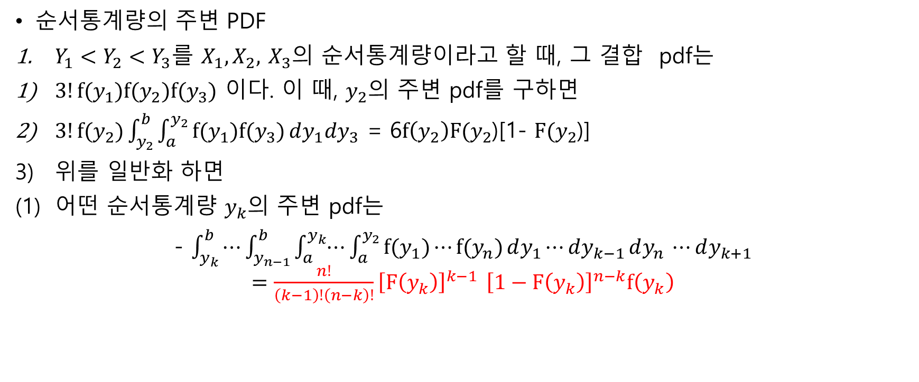
정의
순서통계량의 주변 PDF
$Y_{1}<Y_{2}<Y_{3}$를 $X_{1},X_{2},$ $X_{3}$의 순서통계량이라고 할 때, 그 결합 pdf는
$3!f(y_{1})f(y_{2})f(y_{3})$ 이다. 이 때, $y_{2}$의 주변 pdf를 구하면
$3!f(y_{2})\int_{y_{2}}^{b}{\int_{a}^{y_{2}}{f(y_{1})f(y_{3})}dy_{1}dy_{3}}$ = 6$f\left(y_{2}\right)F(y_{2}$)[1- $F(y_{2}$)]
위를 일반화 하면
어떤 순서통계량 $y_{k}$의 주변 pdf는
- $\int_{y_{k}}^{b}{⋯\int_{y_{n−1}}^{b}{\int_{a}^{y_{k}}{⋯}\int_{a}^{y_{2}}{f(y_{1})⋯f(y_{n})}dy_{1}⋯dy_{k−1}}}dy_{n}$ $⋯dy_{k+1}$ $=\frac{n!}{\left(k−1\right)!\left(n−k\right)!}{\left[F\left(y_{k}\right)\right]}^{k−1}$ ${\left[1−F\left(y_{k}\right)\right]}^{n−k}f\left(y_{k}\right)$

